Slide 1
Gelir İdaresi Başkanlığı
Dijital Dönüşüm Uygulamalarının Amacı ve Vizyonu
İle
Dijital Dönüşümün Muhasebe Mesleğine Yönelik Fırsat ve Tehditleri
Abdullah KİRAZ
Gelir İdaresi Başkanlığı
Grup Başkanı akiraz@gelirler.gov.tr

Slide 3
DİJİTAL DÖNÜŞÜMDE SİZ DEĞERLİ MESLEK MENSUPLARININ BÜYÜK ÖNEMİ BULUNMAKTADIR.
ÖZVERİLİ ÇALIŞMALARINIZDAN DOLAYI TEŞEKKÜRLER !!!
KAÇINILMAZ HALE GELEN DİJİTAL DÖNÜŞÜME
BAŞTA ÖNCÜ BİR KAMU İDARESİ OLARAK BİZ VE SİZLERİN UYUM HALİNDE ÇALIŞMASINDA SON DERECE FAYDA GÖRÜYORUZ.
MEVCUT ALIŞKANLIKLARIMIZ NEDENİYLE BAŞLANGIÇTA DİRENÇ GÖSTERDİĞİMİZ UYGULAMALAR İLERİDE VAZGEÇİLMEZ HALE GELİYOR.

Slide 4
GELİR İDARESİ BAŞKANLIĞI OLARAK SON YILLARIN DİJİTAL DÖNÜŞÜM UYGULAMALARINDA ÖNCÜ KURUM OLMAKTAN DOLAYI GURUR DUYUYORUZ

Slide 5
İÇ UYGULAMALARIMIZ
VEDOP / e-VD
İnteraktif VD
GİBUX
Analitik Eko Sistem
E-Beyanname
Mekansal Veri Analiz (MEVA)
KEYS
HAZIR BEYAN SİSTEMİ
E-YOKLAMA
Mükellef Bilgi Sistemi
İnternet Vergi Dairesi
E-TEBLİGAT
Perf.Bil.Sistemi (PBS)
KDVİRA
GEK-SİS
SARP - RİTAP
ÖTVİRA

Slide 6
DIŞ UYGULAMALARIMIZ
E-FATURA
E-ARŞİV PORTAL
Tüm Belge ve Defterlerin
birkaç yıl içinde tamamen Dijitalleştirilmesi
E-ARŞİV FATURA
YENİ NESİL ÖKC
E-BİLET
DEFTER BEYAN SİSTEMİ
E-İRSALİYE
E-DEFTER (Bilanço)
Mal İhracı e-FATURA
Tax-Free e-FATURA
Bavul Tic. E-Fatura
E-SERBEST MESLEK MAK.
E-MÜSTAHSİL MAKBUZU
E-DEKONT

Slide 8
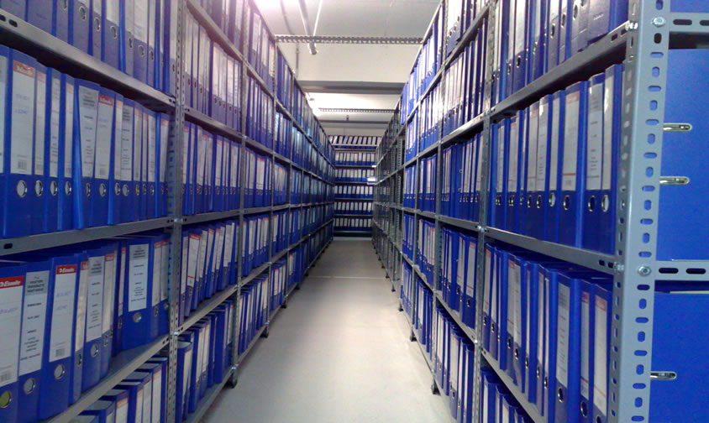
“E-DEFTER”E GEÇİN
RAHAT EDİN !

Slide 9
ELEKTRONİK ORTAM FATURA ADEDİ
2017 ve 2018 yılında: 360 milyon adet e-Fatura , 2 milyar 485 milyon adet e-Arşiv Fatura(Satıcı Nüshası) düzenlenmiştir. Alıcı nüshası da dikkate alındığında 2017 ve 2018 yılında yılında; 4 milyar 945 milyon adet Fatura ELEKTRONİK ORTAMDA düzenlenmiş/alınmış.

Slide 10
ELEKTRONİK ORTAMIN GETİRDİĞİ TAHMİNİ TASARRUF
Fatura Belgesinin Kağıt ortamda;
Düzenlenmesi,
Posta vb. Yolla İletilmesi,
Arşivlenmesi, Depolanması
İbraz Edilmesi,
Muhasebe Süreçlerinde Kullanımı,
Faturaya Bağlı Ödeme ve Nakit Yönetimi
Fatura Anlaşmazlıklarının Yönetimi
Fatura Bedellerinin Tahsili
Vb. Süreçlerinin
her bir fatura adedi başına tahmini olarak 10 Kuruş olduğu tahmin edilse:
yaklaşık 19 milyar adet faturayı Elektronik Ortama taşıyarak yaklaşık
1,9 milyar TL
MALİYET TASARRUFUNA YOL AÇILMIŞTIR.

Slide 11
e-Fatura ve e-Arşiv Fatura
uygulamaları ile
Bugüne kadar 19 MİLYAR adet Faturayı
Elektronik Ortamda düzenlenmesini sağlayarak
250.000
Ağacı
Kesilmekten kurtardık
ve
1,9 Milyar TL Maliyet Avantajı sağladık.

Slide 12
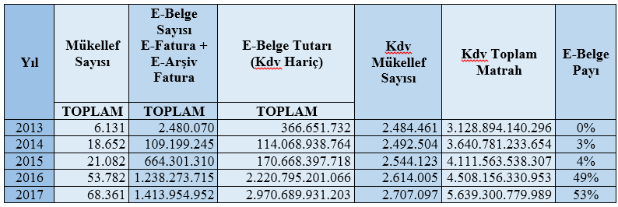
ELEKTRONİK FATURALARIN TOPLAM CİRO İÇİNDEKİ PAYI

Slide 13
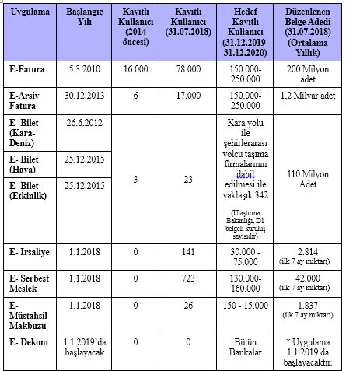
Beklenen dönüşüm…
454 SN VUK Genel Tebliği Revizyonu ile e-Fatura / e-Defter kapsam genişlemesi
433 SN VUK Genel Tebliği Revizyonu ile e-Arşiv Fatura
1 SN Edefter Genel Tebliği Revizyonu ile e-Defter
487 SN VUK Genel Tebliği Revizyonu ile
e-İrsaliye, e-Dekont,
e-SMM
Kayıtlı Kullanıcı:
E-Fatura=Arşiv Fatura= e-Defter

Slide 14
AMAÇ VE VİZYONUMUZ
İÇ
Beyannamelerin doğru, hızlı ve analiz edilebilir bir şekilde alınması sağlamak, hatalar konusunda hızlı geri dönüş yapmak (e-Beyanname, Defter Beyan)
Beyanname verilme süreçlerini basitleştirmek ve orta vadede tüm vatandaşlara uygulanabilir hale getirmek (Hazır beyan),
Gönüllü uyuma teşvik etmek (Hazır Beyan),
Riskli iade işlemlerini engellemek (ÖTVİRA, KDVİRA, SARP, RİTAP),
Hizmeti mükellefin ayağına götürmek. Mobilize etmek (İnternet Veri Dairesi / İnteraktif Vergi Dairesi, Mobil Uygulamalar),
Saha denetimlerinde hizmet standardını sağlamak ve denetim sonuçlarını elektronik ortamda analiz edebilmek (e-Yoklama),
Elektronik ortamda veri izleme ve analiz altyapısını geliştirmek (Bigdata, yapay zeka, Analitik Eko Sistem),
Veri güvenliği ve kamu kaynağında tasarruf sağlamak (GIBUX),
Milli uygulamaların oluşturulmasına öncü olmak (GIBUX, Postgresql veri tabanı)

Slide 15
AMAÇ VE VİZYONUMUZ
DIŞ
Ekonomik aktiviteleri elektronik ortamda izleyebilir ve analiz edebilir hale gelmek (e-Belgeler)
Belgelerde standart formatın kullanılmasını sağlamak (e-Belgeler)
Kağıt belge kullanımından kaynaklanan maliyetleri (kağıt, baskı, arşivleme, iletim, muhafaza, ibraz, muhasebe entegrasyonu vb. ) azaltmak, (e-Belge e-Defter Defter Beyan)
Defterleri uluslararası iş diline uygun bir standarda kavuşturmak (e-Defter-xbrl), kağıt defter kullanımından kaynaklanan maliyetlerde (kağıt, tasdik, muhafaza, ibraz vb.) önemli tasarruflar sağlamak,
Uluslararası standartlara uygun finansal raporlamaların yapılmasına katkı sağlamak (e-Defter xbrl),
Elektronik ortamda denetim altyapısını sağlamak, , (e-Belge e-Defter Defter Beyan)
Ticari hayata açılımlar sağlamak (e-Belgelerin finansman aracı haline getirilmesi),
Defter kayıtları ve beyanname verme süreçlerini kolaylaştırmak ve standartlaştırmak (Defter Beyan)
Muhasebe programlarında standart iş süreçlerini tanımlamaya katkı sağlamak,
Milli yazılım kapasitesini geliştirmek, (GİBUX, Postgresql veri tabanı)
Bütün kağıt belgeleri orta vadede elektronik belge haline getirmek,
Bütün defter kayıtlarını orta vadede e-Defter ve Defter Beyan Sistemi yoluyla elektronik ortama taşımak,
Tüm ekonomik aktivitelerin kavranmasıyla birlikte, düşük gelir gruplarına sosyal yardımları etkin bir şekilde yapılmasını sağlamak,
Kurumlar arası veri paylaşımına katkı sağlamak,

Slide 16
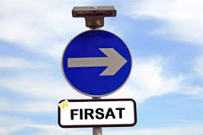
FIRSATLAR
Dönüşüme ayak uydurabilenler kendi mesleğinde fark yaratarak önemli açılımlar sağlar,
e-Dönüşüm uygulamaları muhasebe süreçlerinin otomatik hale getirilmesine önemli katkılar sağlar,
Muhasebe mesleğinin kayıt tutma fonksiyonundan ziyade analiz, raporlama ve danışmanlık kısmını ön plana çıkarılmasına önemli katkı sağlayabilir,
Elektronik ortamda bağımsız denetim faaliyetlerinin daha kısa zamanda ve standart bir şekilde yapılmasına önemli katkı sağlar,
Zaman ve maliyet tasarrufuna yol açar (muhasebe süreçlerinde ve ilgili belgelerin muhafaza ve ibrazında özellikle),

Slide 17
TEHDİTLER
Dönüşüme ayak uyduramayanlar mevcut müşterilerinin e-Dönüşüm taleplerine yeterince karşılık veremediklerinde hem mesleki itibar hem de mevcut müşterilerde kayba uğrayabilirler,
Elektronik ortamda analiz, raporlama, denetim yapamama riski ile karşı karşıya kalabilirler,
Dönüşümü yakalayamayanlar daha fazla zaman ve maliyetlere katlanmak zorunda kalabilirler,
Elektronik verilerin güvenliğinin ve muhafazasının sağlanmasında gerekli özenin gösterilmemesi halinde data kaybı riski olabilir (Yedeklemelere önem verilmesi gerekir),
Siber güvenlik önlemlerinin sağlanamaması durumunda veri kaybı riski oluşabilir, bu nedenle kurum içi ve kurum dışında yedekli olunması önem arz eder.

Slide 18
Sabırla Dinlediğiniz için Teşekkürler…
Abdullah KİRAZ
Gelir İdaresi Başkanlığı
Grup Başkanı
akiraz@gelirler.gov.tr

